Slide 1



حالات دراسية في الإعلام الرقمي
المحاضرة الثانية
DGM321
إعداد
د. أسامة احمد

Slide 2

بعنوان
إعلام المواطن
DGM321

Slide 3

Lecture 2
المحاضرة السابقة
المحاضرة السابقة كانت عن مقدمة إلى دراسة الحالات في الإعلام الرقمي. وتم تعريف دراسة الحالة وأهميتها في البحث الإعلامي الرقمي. وتعرفنا على أهداف دراسة الحالات. وموضوعات رئيسية في دراسة الحالات الرقمية.وتطور الإعلام الرقمي وخصائصه والتقنيات والاتجاهات الحديثة في الإعلام الرقمي.
سوف نتعرف اليوم على موضوع الاتجاهات الحديثة في إستخدام الفيديو والصوت في الإعلام الرقمي وهي من المواضيع المهم معرفتها كمقدمة لموضوعات اليوم بعنوان إعلام المواطن

Slide 4

Lecture 2
محتويات المحاضرة
الاتجاهات الحديثة في استخدام الفيديو والصوت في الإعلام الرقمي
صحافة المواطن كحالة دراسة في الإعلام الرقمي
مفهوم صحافة المواطن
نشأة وتطور المفهوم مع تطور الإنترنت ووسائل التواصل الاجتماعي.
أسباب وعوامل ظهور صحافة المواطن
خصائص صحافة المواطن
أشكال صحافة المواطن
الفرص التي توفرها صحافة المواطن
التحديات الانتقادات التي تواجه صحافة المواطن

Slide 5

Lecture
2
ما هي الاتجاهات الحديثة في استخدام الفيديو والصوت في الإعلام الرقمي
الفيديو القصير Short-Form Video
منصات مثل TikTok، Instagram Reels، وYouTube Shorts أحدثت ثورة في إنتاج واستهلاك الفيديوهات القصيرة (15-90 ثانية)
الاتجاه: التركيز على الرسائل السريعة، الترفيه، التحديات، والمحتوى التفاعلي لجذب الجمهور
الأثر: ارتفاع التفاعل والمشاركة، وفتح فرص جديدة للإعلانات والتسويق.

Slide 6

Lecture
2
ما هي الاتجاهات الحديثة في استخدام الفيديو والصوت في الإعلام الرقمي
البث المباشر Live Streaming
أصبح البث المباشر جزءا أساسيا من الإعلام الرقمي، سواء للأخبار، الأحداث والمؤتمرات، أو حتى التفاعل اليومي مع الجمهور.
الاتجاه: استخدام الأدوات المتقدمة للبث بجودة عالية، وتكامل البث مع التفاعل الفوري (تعليقات، تصويت، حملات المناصرة وجمع التبرعات).
الأثر: تعزيز التفاعل الفوري وبناء مجتمع رقمي حول العلامة أو الحدث.

Slide 7
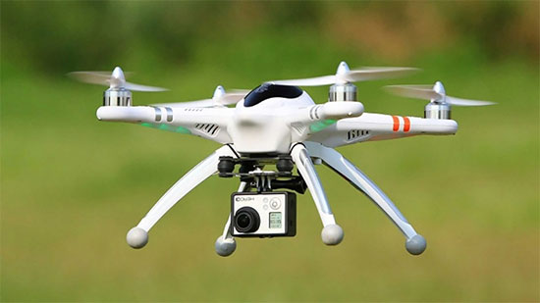
Lecture
2
ما هي الاتجاهات الحديثة في استخدام الفيديو والصوت في الإعلام الرقمي
الكاميرات الذكية والطائرات بدون طيار
استخدام كاميرات مزودة بالذكاء الاصطناعي والطائرات بدون طيار لتصوير فيديوهات من زوايا جديدة وبتقنيات تتبع تلقائي.
الاتجاه: تغطية الأحداث الحية، إنتاج الأفلام الوثائقية والسينمائية، والصحافة الاستقصائية.
الأثر: إثراء المحتوى البصري وتقديم تجارب جديدة للمشاهد.

Slide 8

Lecture
2
ما هي الاتجاهات الحديثة في استخدام الفيديو والصوت في الإعلام الرقمي
إنتاج وتحرير الفيديو والصوت عبر الهاتف المحمول
تطبيقات تحرير الفيديو والصوت على الهواتف الذكية أصبحت أكثر تطورًا، ما يتيح إنتاج ونشر المحتوى من أي مكان.
الاتجاه: الاعتماد على الهواتف الذكية كأدوات إنتاج رئيسية، خاصة في إعلام المواطن.
الأثر: ديمقراطية صناعة المحتوى وسرعة النشر.
https://capcut.softonic-ar.com/ لينك لتنزيل البرنامج
https://www.youtube.com/watch?v=bSiemfHdFtI تعليم المونتاج عن طريق CapCut

Slide 9

Lecture
2
الاتجاهات الحديثة في الفيديو والصوت بالإعلام الرقمي:
اصبحت تتطور بسرعة، مدفوعة بالتكنولوجيا الحديثة وسلوك الجمهور الرقمي. إليك شرحًا لكل من هذه الاتجاهات:
التفاعل الفوري: (Real-Time Interactivity)
التفاعل الفوري أصبح من أبرز سمات الإعلام الرقمي، خاصة في البث المباشر (Live Streaming) ومنصات الفيديو مثل TikTok وYouTube Live وInstagram Live. يتمكن الجمهور الآن من:
التعليق الفوري.
التصويت في استطلاعات مباشرة.
التفاعل مع صناع المحتوى أثناء البث.
الأثر: يزيد من انخراط الجمهور، ويجعل المحتوى أكثر حيوية ومواكبةً للحظة.

Slide 10
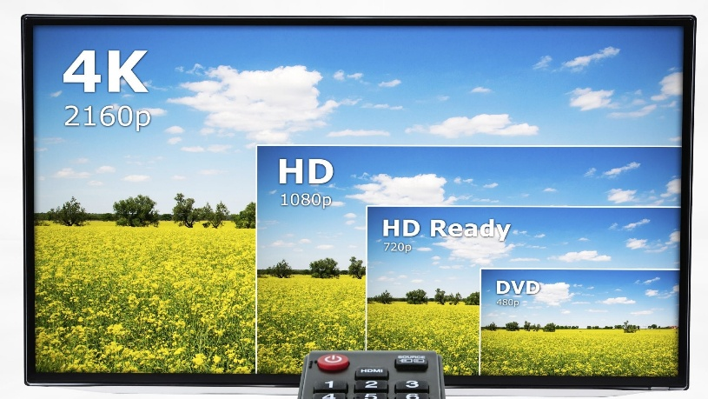
Lecture
2
الاتجاهات الحديثة في الفيديو والصوت بالإعلام الرقمي
الجودة العالية: (High Quality Content)
باتت جودة الصوت والصورة من المعايير الأساسية في الإعلام الرقمي:
دعم الفيديو بدقةK4 و8K
صوت محيطي ثلاثي الأبعاد ((3D Audio
استخدام معدات احترافية وإضاءة مدروسة.
الأثر: يرفع من مستوى الاحترافية ويجذب جمهورًا أكثر تطلبًا من حيث المعايير التقنية.
https://www.youtube.com/watch?v=jfKfPfyJRdk قناة موسيقى مباشرة بدقة عالية
التجربة الغامرة:(Immersive Experience)
تتمثل في استخدام تقنيات الواقع الافتراضي (VR) والواقع المعزز ( (AR
تطبيقات مثل Meta Quest وSnapchat AR.
فيديوهات بزاوية 360 درجة.
مشاهد صوتية تفاعلية تشبه الواقع.
الأثر: تُشرك الجمهور بعمق في التجربة الإعلامية، وتخلق إحساسًا بالتواجد داخل الحدث.

Slide 11

Lecture
2
الاتجاهات الحديثة في الفيديو والصوت بالإعلام الرقمي
الذكاء الاصطناعي:(Artificial Intelligence)
الذكاء الاصطناعي يُستخدم في:
تحرير الفيديو والصوت تلقائيًا.
إنشاء محتوى صوتي ومرئي باستخدام تقنيات مثل deepfake أوAI avatars .
توصية المحتوى عبر الخوارزميات (كما في YouTube وNetflix)
الأثر: يُسرّع الإنتاج الإعلامي ويُخصصه، ويتيح تجارب تفاعلية جديدة.
وتخصيص المحتوى للجمهور:(Content Personalization)
الأنظمة الذكية قادرة على تحليل سلوك المشاهدين لتقديم محتوى مخصص حسب:
الاهتمامات.
الموقع الجغرافي.
الوقت الذي يقضيه المشاهد في التفاعل مع المحتوى.
الأثر: يعزز ولاء الجمهور وفعالية الرسائل الإعلامية.

Slide 12
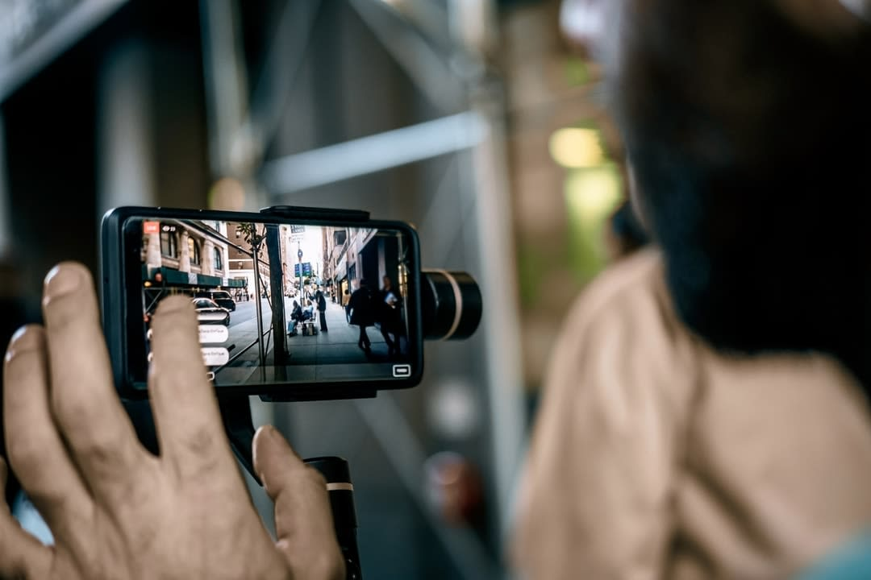
لماذا صحافة المواطن ظاهرة وحالة دراسية يجب دراستها؟

Slide 13

Lecture2
لماذا صحافة المواطن ظاهرة وحالة دراسية يجب دراستها؟
الإعلام الرقمي والثورة التكنولوجية المصاحبة له غير طريقة إنتاج ونشر الأخبار.
لم تعد المؤسسات الإعلامية وحدها مصدرًا للأخبار، بل أصبح الجمهور يلعب دورا فاعلا.
ظهور مصطلح "صحافة المواطن" يعكس هذا التحول العميق في النظام الإعلامي.
تغيرت صناعة الأخبار مع ظهور الإنترنت، وأصبح المواطن جزءًا فاعلًا في نقل الأحداث.
سنتناول في هذه المحاضرة فهما شاملا لهذه الظاهرة المعاصرة كحالة دراسة، من خلال تحليل تطورها، أشكالها، وأثرها على صناعة الخبر.

Slide 14

Lecture2
تسميات صحافة المواطن
يشار إلى صحافة المواطن بصطلحات متنوعة كمترادفات لصحافة المواطن، مثل الصحافة
التشاركية،والصحافة البديلة،أو الاعلام البديل،أو صحافة الهواة.
وقداستعملت "كليمنسيا رودريغز"Clemencia Rodriguezمصطلح "إعلام المواطن" سنة
2001، كما استعمل"دومان وويليس"Dowman and chris Willis سنة2003 مصطلح
"الصحافة التشاركية ،في حين استعمل "دان جيلمور" Dan Gillmorصاحب مصطلح الصحافة
الشعبية سنة (2004)، وأخيراً اصطلح عليها "هاكيت وكارول " Hacket and Caroll سنة2006 "الإعلام الدميقراطي"

Slide 15

Lecture2
مفهوم صحافة المواطن
تعريف صحافة المواطن (الصحافة المدنية/التشاركية).
"هو النشاط الذي يمارسه المواطنون العاديون عبر الإنترنت في إنتاج الأخبار أو التعليق عليها أو نشرها أو تداولها، دون أن يكونوا محترفين أو تابعين لمؤسسة إعلامية".
تعريف مختصر: "صحافة المواطن هي مشاركة الأفراد العاديين في جمع ونشر الأخبار والمعلومات عبر وسائل الإعلام الرقمية."
نشاط غير مؤسسي ومفتوح لكل الأفراد.
يندرج تحت ما يسمى بالصحافة التشاركية أو الصحافة البديلة.
https://youtu.be/p0gn3Q5khf4?si=hp0fdWBwz2LzX9D2 التعريف بصحافة المواطن.

Slide 16
Lecture2
مفهوم صحافة المواطن
وهي فعل لمواطن أو مجموعة من المواطنين يلعبون دورًا حيويًا في تجميع وتغطية وتحليل ونشر الأخبار والمعلومات، والغرض منه تقديم معلومات مستقلة ومعتمدة وصحيحة ومتنوعة ومناسبة لمتطلبات الروح الديمقراطية.
هي نشاط غير مؤسسي يقوم على استغلال الإنترنت لنشر الأخبار والتقارير والمعلومات ، وعادة ما يتم تنفيذ هذا النشاط من قبل مستخدمين غير محترفين لديهم القدرة على التأثير على الجمهور والمشاركة بنشاط في الممارسات الصحفية المختلفة.
عادة ما تستخدم دراسات الاتصال النقدي مفهوم الصحافة البديلة للإشارة إلى الذكاء الجماعي بحيث يشكك مجموعة من الناس في مصداقية وسائل الإعلام التقليدية، ويصبح من الضروري توظيف المحتوى البديل لخدمة الفئات المهمشة في مواجهة الإعلام المهني المهيمن.

Slide 17
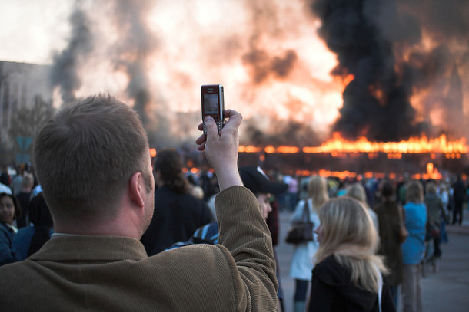
Lecture2
نشأة وتطور صحافة المواطن
1. المرحلة التأسيسية (1999 - 2005)
بداية ظهور المدونات.
استخدام البريد الإلكتروني لنشر الصور والأخبار.
تأسيس مواقع مستقلة مثل "Indymedia " https://indymedia.org
2. المرحلة الرقمية التفاعلية (2005 - 2010)
انطلاق YouTube وتويتر، وانتشار الهواتف المزودة بالكاميرات.
ظهور مصطلح "الصحفي المواطن" رسميًا.
3. المرحلة الاحترافية (2010 - الآن)
بعض المواطنين أصبحوا مصادر موثوقة، وتم استقطابهم إلى وسائل إعلام كبرى.
ظهور المنصات المخصصة لصحافة المواطن مثل:
  CNN iReport وهي مبادرة دعم صحافة المواطن من CNN، أُطلقت في أغسطس 2006. أتاح للأفراد إرسال صور ومقاطع فيديو لأحداث ميدانية.
  GuardianWitness وهي منصة أطلقتها صحيفة The Guardian عام 2013 ضمن مبادرات "صحافة مفتوحة"؛ تتيح للمستخدمين إرسال صور، فيديو ونصوص عبر موقع الويب أو التطبيق، وتنفّذ حملات أسبوعية عبر "مهام" تحريرية (assignments)

Slide 18
أسباب وعوامل ظهور صحافة المواطن

Slide 19

Lecture2
أسباب وعوامل ظهور صحافة المواطن
في الإعلام الرقمي، لماذا ظهرت صحافة المواطن؟
انتشار الإنترنت والهواتف الذكية.
رغبة الناس في التعبير عن آرائهم مباشرة.
ضعف الثقة في الإعلام التقليدي.
الحاجة لتغطية أسرع وأكثر تنوعًا.

Slide 20

Lecture2
أسباب وعوامل ظهور صحافة المواطن
في الإعلام الرقمي، لماذا ظهرت صحافة المواطن؟
تراجع ثقة الجمهور بالإعلام التقليدي.
القدرة على الوصول إلى أدوات النشر (هاتف ذكي، إنترنت).
الرغبة في التغيير والمشاركة السياسية والاجتماعية.
انخفاض تكلفة الإنتاج الإعلامي.
الهامش الديمقراطي الواسع عبر الإنترنت.

Slide 21
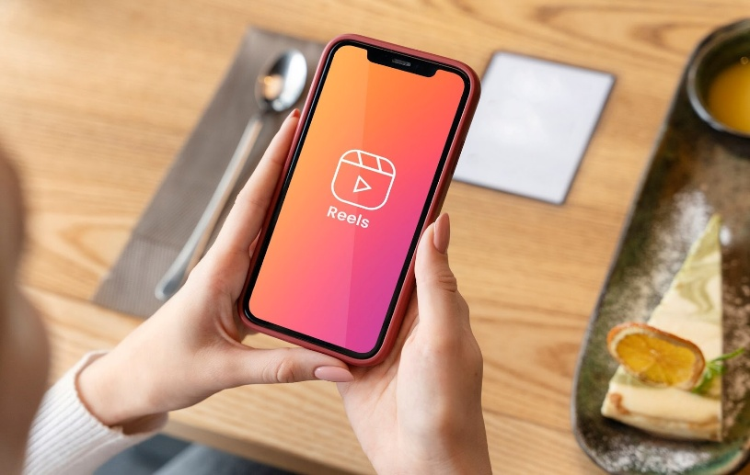
Lecture2
أسباب وعوامل ظهور صحافة المواطن
تقوم فكرة الصحافة المدنية على أساس أن ممارسات الصحافة يجب أن لا تقتصر على نقل الأحداث والمشاكل فحسب، بل يجب مشاركة المواطنين في التغطية الإعلامية للحياة السياسية والاجتماعية، واعتبارهم مشاركين فاعلين في نقل الأحداث ومناقشتها وتحليلها، أكثر من اعتبارهم مجرد متلقين سلبيين لما تعرضه لهم الوسائل الإعلامية من وقائع ورسائل مختلفة.
ما يميز صحافة المواطن عن الصحافة التقليدية هو أنها "تشاركية" ومتاحة لكل أفراد المجتمع دون التقيّد بسياسة المؤسسات الصحفية في النشر والنقل؛ أي أن نشر المعلومة يكون من مجموعة إلى مجموعة.

Slide 22
Lecture2
أسباب وعوامل ظهور صحافة المواطن
تصبح صحافة المواطن أكثر أهمية في أوقات الأزمات والكوارث والحروب. في كثير من الحالات ، لا يستطيع الصحفيون المحترفون تغطية الأحداث الدولية نتيجة للمخاطر المحتملة أو عدم القدرة على الوصول إلى أماكن النزاع.
عوامل تكنولوجية مثل انتشار الإنترنت عالي السرعة وتطور الهواتف الذكية ومنصات التواصل الاجتماعي وتطبيقات الإعلام الرقمي.
عوامل الاجتماعية والثقافية يتمثل في رغبة الأفراد في التعبير والمشاركة و اتساع مفهوم "الرقابة الشعبية"
مثال على صحافة المواطن كارثة انفجار مرفأ بيروت (2020) لحظة وقوع الانفجار، كان عدد كبير من المواطنين يصورون مقاطع فيديو بهواتفهم من مواقع مختلفة في بيروت.
خلال الدقائق الأولى فقط، تم تداول مئات الفيديوهات على تويتر، إنستغرام، وتيك توك، منها ما وثّق الحدث من زوايا لم تصلها الكاميرات الرسمية.
الفيديوهات التي التُقطت من شرفات المنازل والسيارات تحولت إلى مصادر أولية استخدمتها وكالات مثل CNN، BBC، وAl Jazeera.

Slide 23

خصائص صحافة المواطن

Slide 24

Lecture2
خصائص صحافة المواطن
تشاركية: مفتوحة للجميع.
سريعة: تغطية لحظية وفورية.
غير احترافية غالبًا.
ضعف في الضوابط المهنية أحيانًا.
قوة في الحضور وقت الأزمات.
تعتمد على الوسائط المتعددة (فيديو، صور، نصوص).
غياب الرقابة الرسمية.

Slide 25
الفرق بين الصحافة التقليدية وصحافة المواطن

Slide 26
Lecture2
الفرق بين الصحافة التقليدية وصحافة المواطن
الفروقات | الصحافة التقليدية | صحافة المواطن
المصدر | مؤسسات محترفة | أفراد وهواة
التحكم بالمحتوى | تحريري ومؤسسي | شخصي وفوري
الرقابة | صارمة | مرنة وضعيفة
النشر | من فرد إلى جماعة | من جماعة إلى جماعة
المهنية | عالية | متفاوتة

Slide 27

Lecture2
الفرق بين الصحافة التقليدية وصحافة المواطن
يجب أن تكون هناك مساهمة شخصية أو جهد إبداعي (عملا فرديا تطوعيا) من أجل اعتبار المحتوى الذي تم إنشاؤه شكلاً من أشكال صحافة المواطن. نعلم جميعًا أن المحتوى الإعلامي في الوسائط التقليدية يتم إنتاجه وتوزيعه من قبل مؤسسات إعلامية مختلفة لها لوائح وسياسات تحريرية مختلفة. ومع ذلك ، في صحافة المواطن ، يصبح المحتوى المقدم شخصيا أو غير مؤسسي بطبيعته.
هناك فرق كبير بين صحافة المواطن والإعلام التقليدي من حيث الاحترافية. يسمى معظم الأشخاص الذين ينتجون المحتوى الذي تقدمه صحافة المواطن وينشرونه باسم الهواة. ومع ذلك ، عندما يتعلق الأمر بالإعلام التقليدي ، فإن أحد شروط المهنة هو أن الصحفيين الذين يعملون في هذا المجال يجب أن يكونوا محترفين أو على الأقل لديهم خبرة سابقة في الصحافة المهنية. يمنح هذا التمييز الصحفيين المحترفين مزايا أكثر بكثير من الهواة من حيث التأثير والموضوعية والقدرة على تعبئة الرأي العام.

Slide 28

Lecture2
الفرق بين الصحافة التقليدية وصحافة المواطن
غالبا لا يأخذ هواة صحافة المواطن أخلاقيات الإعلام في الحسبان. والسبب في ذلك هو عدم امتلاكهم المعرفة الكافية عن المبادئ والمعايير المتعلقة بالعمل الصحفي المهني مثل الحياد والموضوعية والاستقلالية والتوازن والتحقق والمصداقية وما إلى ذلك.
من أهم السمات المميزة التي تجعل وسائل الإعلام الجديدة وصحافة المواطنين تتفوق على وسائل الإعلام التقليدية هي ردود الفعل السريعة. ويرجع ذلك في المقام الأول إلى ثراء الوسيط الذي يضاعف الخيارات المحتملة للمستخدمين ويجعل عملية التفاعل مع المحتوى أسهل ومرنة واحترافية.

Slide 29
Lecture2
أشكال صحافة المواطن
منصات التواصل الاجتماعي (منصة إكس، فيسبوك).
المدونات والفيديوهات على يوتيوب.
مجموعات الواتساب والانستغرام والمنتديات.
التحرير الجماعي: ويكيبيديا كنموذج لمشاركة مجتمعية في إنتاج المعرفة.

Slide 30
Lecture2
أشكال صحافة المواطن
مواقع التواصل الاجتماعي: هي عبارة عن مواقع تستخدم من قبل طرف واحد، وهي تحقق التعارف والتواصل الاجتماعي وإقامة العلاقات، ويمكن من خلالها أن يكتب نصوص ومقالات وينشر صور والفيديوهات ومن أشهرها: منصة إكس، الفيسبوك, مجموعات الواتس أب.
المدونات: هي موقع شخصي ووسيلة جديدة وهامة في الاتصال وتحرير الكلمة، متعددة الاهتمامات والمجالات، يعبر فيها المدوّن عن أي موضوع وفي أي مجال دون قيود ويرجع ذلك للحرية المطلقة وعدم وجود رقابة، تكون موجهة للجمهور الذي يقاسمه نفس الاهتمامات وتمكنهم من التعليق عليها.

Slide 31
Lecture2
أشكال صحافة المواطن
منصات الفيديو: يوتيوب، TikTok، Reels.: وهي مواقع تتيح إمكانية بث مقاطع فيديو مسموعة، أو مرئية، ويمكن حتى تحميلها ومشاهدتها، وهناك عدة مواقع مشهورة جدا، لدرجة أنها أصبحت تبيع مقاطع من مضامينها لوسائل الإعلام، بل وحتى هذه الأخيرة تقوم ببث برامجها عبر هذه المواقع، ومن أشهر تلك المواقع (يوتيوب).
مواقع التحرير الجماعي: هي مواقع تقوم على إنتاج ونشر الصفحات على الإنترنت حيث يسمح لزوار المواقع بأن يضيفوا أو يعدلوا أو يكتبوا ما يريدون، وينشروا ذلك على الإنترنت. ومن ثم فإن هذه التقنية تتيح الفرصة لظهور مشروعات كبرى قائمة على المشاركة التطوعية من عدد كبير من الأفراد، ومن الأمثلة عليها (موسوعة ويكيبيديا).

Slide 32
الفرص التي توفرها صحافة المواطن

Slide 33
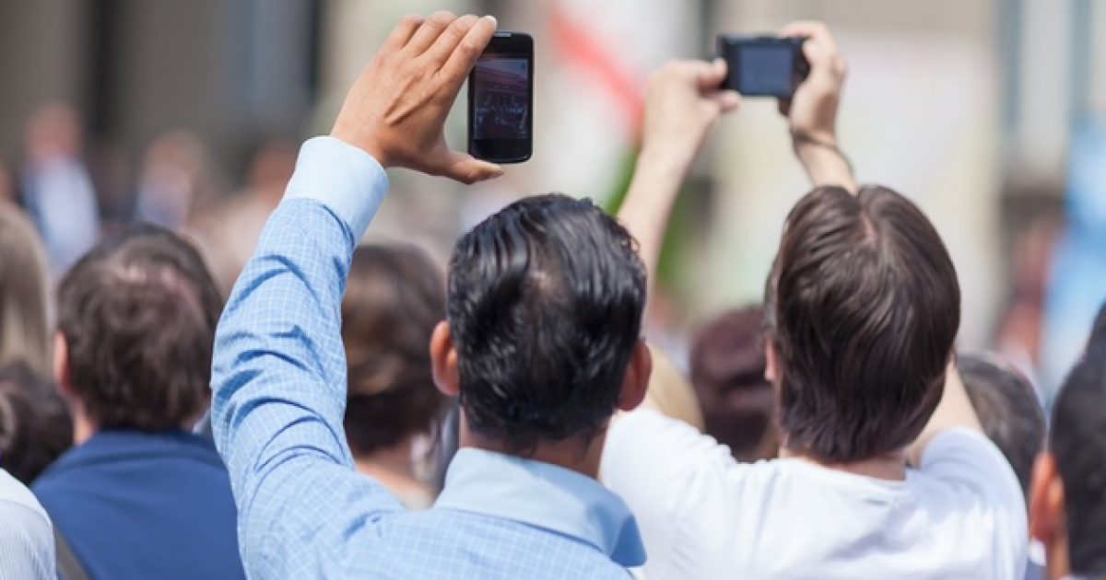
Lecture2
الفرص التي توفرها صحافة المواطن
تحفيز الوعي الاجتماعي والسياسي: من خلال نشر محتوى يعكس الواقع اليومي والقضايا المجتمعية، تساهم صحافة المواطن في زيادة وعي الأفراد بحقوقهم، وتشجعهم على التفكير النقدي والمشاركة المدنية الفعالة في الشأن العام.
رصد الانتهاكات وتوثيقها في العديد من الدول حول العالم: صحافة المواطن ساهمت في توثيق انتهاكات حقوق الإنسان، التجاوزات الأمنية، والعنف المجتمعي في عدة دول. وتُستخدم هذه المواد لاحقًا كأدلة في تقارير حقوقية أو قضايا دولية.
دور في الحملات الرقمية والمناصرة: لعب المواطنون دورًا فاعلًا في إطلاق حملات عبر الإنترنت للمطالبة بالتغيير أو الدفاع عن قضايا بيئية، إنسانية، أو تعليمية. هذه الحملات غالبًا ما تنطلق من منصات فردية أو جماعية يقودها أشخاص عاديون، وتحقق تأثيرًا واسعًا.

Slide 34
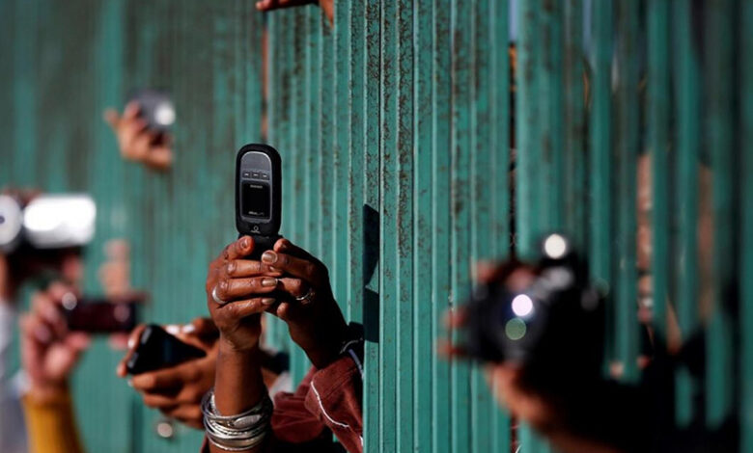
Lecture2
الفرص التي توفرها صحافة المواطن
كسر الاحتكار الإعلامي التقليدي: صحافة المواطن تُعد أداة قوية في مواجهة هيمنة المؤسسات الإعلامية الكبرى التي قد تحتكر الرواية أو تتبع أجندات معينة. فهي تتيح لأي فرد نقل الأحداث من وجهة نظره، مما يخلق تنوعًا في المصادر والروايات ويعزز التعددية الإعلامية.
تغطية الأحداث في مناطق يصعب الوصول إليها:في كثير من الأحيان، لا يستطيع الصحفيون المحترفون الوصول إلى أماكن نائية، خطرة، أو مغلقة أمنيًا. هنا يلعب المواطن دورًا حيويًا في نقل الحدث، خاصة في الأزمات أو الكوارث، ليصبح عيونًا تنقل الحقيقة من الداخل.
تغطية الأحداث العاجلة بشكل فوري:الميزة الكبرى لصحافة المواطن تكمن في السرعة. في ظل انتشار الهواتف الذكية، يمكن للمواطن أن يلتقط صورة أو يسجل فيديو ويبثه مباشرة، مما يتيح للعالم رؤية الأحداث لحظة وقوعها قبل أن تصل إليها وسائل الإعلام التقليدية.
منصة الصوت للمهمَّشين: تمنح صحافة المواطن فئات مهمّشة (مثل سكان الأرياف، اللاجئين، الأقليات، الفقراء) وسيلة للتعبير عن معاناتهم، سرد قصصهم، ونقل احتياجاتهم، في وقت قد لا تهتم بهم المؤسسات الإعلامية الكبرى.

Slide 35
التحديات التي تواجه صحافة المواطن

Slide 36

Lecture 2
التحديات التي تواجه صحافة المواطن
ضعف التحقق من المعلومات.
انتهاك الخصوصية وحقوق النشر.
غياب المعايير الأخلاقية.
سهولة التلاعب بالمحتوى ونشر الشائعات.
التعرض للرقابة أو التضييق القانوني.
الاختراقات الأمنية وهجمات الكترونية.
تأثير الخوارزميات في إبراز محتوى منحاز.

Slide 37
Lecture 2
التحديات التي تواجه صحافة المواطن
انتشار الأخبار الزائفة.
نقص المهنية والتحقق.
قضايا الخصوصية وسياسات وأخلاقيات النشر على منصات التواصل الاجتماعي.
الذكاء الاصطناعي وصناعة المحتوى الرقمي.

Slide 38
Lecture 2
الانتقادات التي تواجه صحافة المواطن
يرى المنتقدون لهذا النوع من الصحافة أن المؤيدين لها فشلوا في تعريف مبادئهم تعريفا إعلامياً عملياً، ولذلك فشلوا في جعلها جزء من العمل الإعلامي الروتيني المستمر. (الفشل في دمجها في العمل الاعلامي الاحترافي ).
أخذ المنتقدون على هذا النوع من الصحافة أنها لم تخرج من السياق التجاري، فهي لم تتجاوز كونها حركة ربحية تسعى لإرضاء مالكي المؤسسات الإعلامية والمعلنين، وهي تفرض رقابة ذاتية لدى الصحفيين العاملين فيها خوفا من إهانة الجمهور، مما يؤثر سلبا على استقلالية الصحفي المهنية وجودة تغطيته.

Slide 39
Lecture 2
الانتقادات التي تواجه صحافة المواطن
انتقد هذا النوع من الصحافة لاعتماده على استطلاعات الرأي لتحديد مشاكل المجتمع المحلي، وبهذا يحصل الصحفي على فهم سطحي لمواقف وآراء المواطنين وهذا عكس الفهم الدقيق للنظرية بأن يكون المواطنون مشاركين حقيقيين في وضع أجندة الأخبار، وليس التفاعل مع أجندة كانت محضرة مسبقا من الإعلاميين.
يجادل البعض بأن الهواة الذين ينتجون المحتوى الرقمي وينشرونه لا يأخذون في الحسبان أخلاقيات الإعلام (الدقة والموضوعية والتحقق من مصدر الخبر).
هناك أيضًا قضايا حاسمة تنظم العمل الصحفي المهني كحقوق النشر والخصوصية والأطر القانونية التي تنظم العمل الصحفي.

Slide 40
الخاتمة

Slide 41
Lecture
2
ملخص
اهم ماجاء في هذة المحاضرة التعريف الاتجاهات الحديثة في استخدام الفيديو والصوت في الإعلام الرقمي كمقدمة للدخول في مصطلح صحافة المواطن مفهوم إعلام المواطن (نشأة وتطور المفهوم مع تطور الإنترنت ووسائل التواصل الاجتماعي).أسباب وعوامل ظهور صحافة المواطن وخصائص صحافة المواطن. أشكال صحافة المواطن. الفرص التي توفرها صحافة المواطن . والتحديات والانتقادات التي تواجه صحافة المواطن اخيراً الاستنتاجات حول صحافة المواطن

Slide 42
Lecture
2
المحاضرة القادمة
سوف نناقش دراسة حالة بعنوان تأثير إعلام المواطن في تغطية الأزمات أوالنزاعات.

Slide 43




شكراً لحضوركم
Thank You

